Slide 1
Совет молодых семей района «СОКОЛЬНИКИ»
Общественная организация
создана 17 ноября 2008 года.

Slide 2
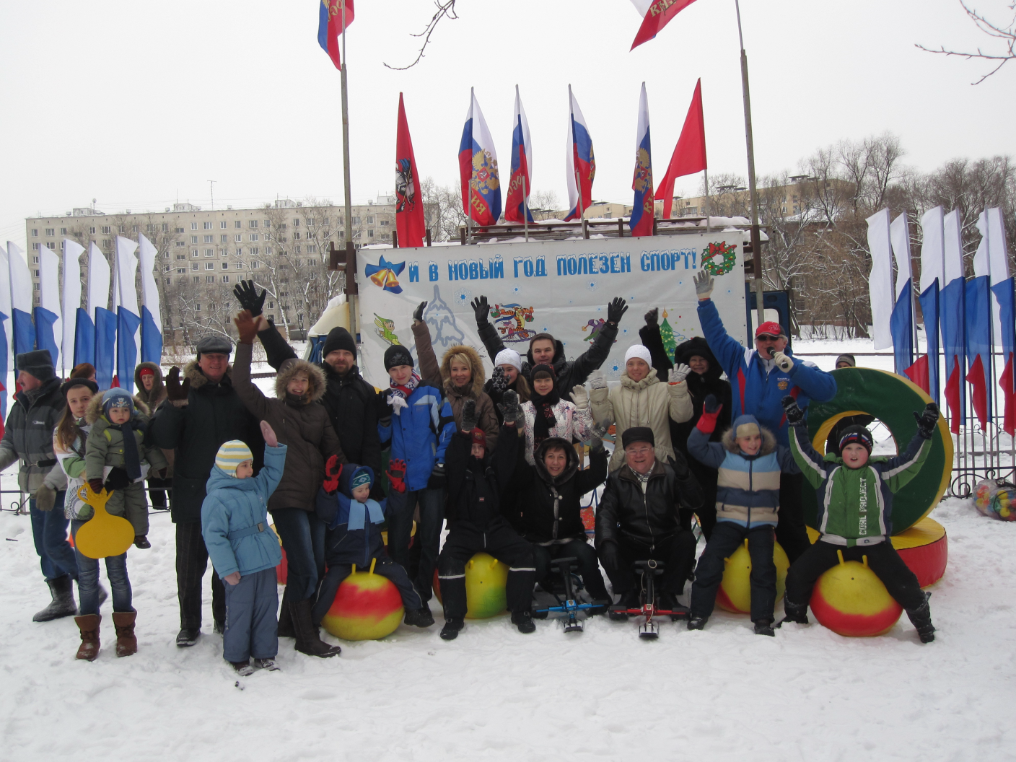
Совет молодых семей района «СОКОЛЬНИКИ»
*СМС*
«Если не мы, то кто поможет нам сделать нашу жизнь интересной?»

Slide 3
Совет молодых семей района «СОКОЛЬНИКИ»
*СМС*
Рейд по магазинам
« Не продавайте нашим детям спиртное и сигареты»

Slide 4
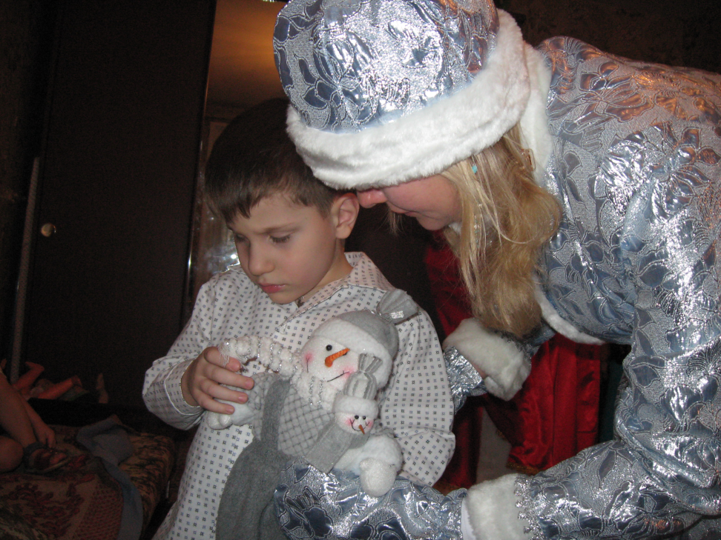
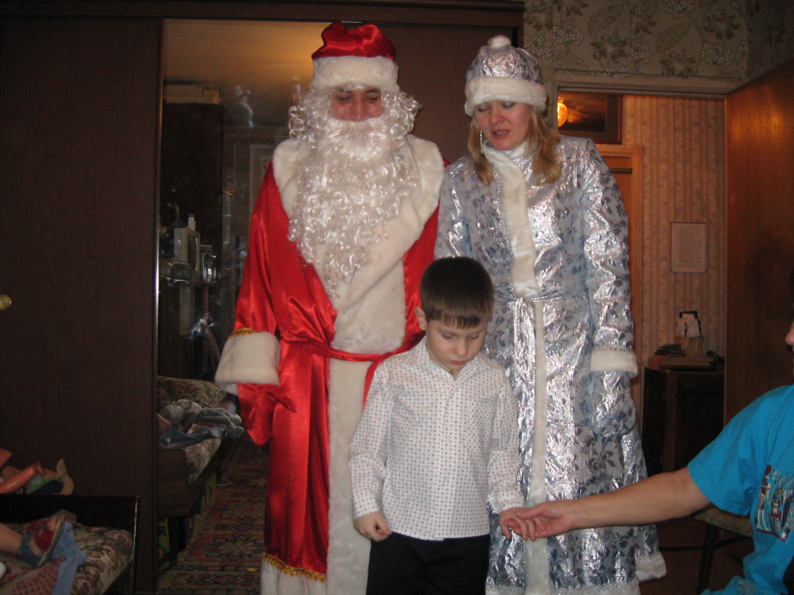
Поздравление с Новым годом детей с ограниченными возможностями и детей находящихся под опекой

Slide 5
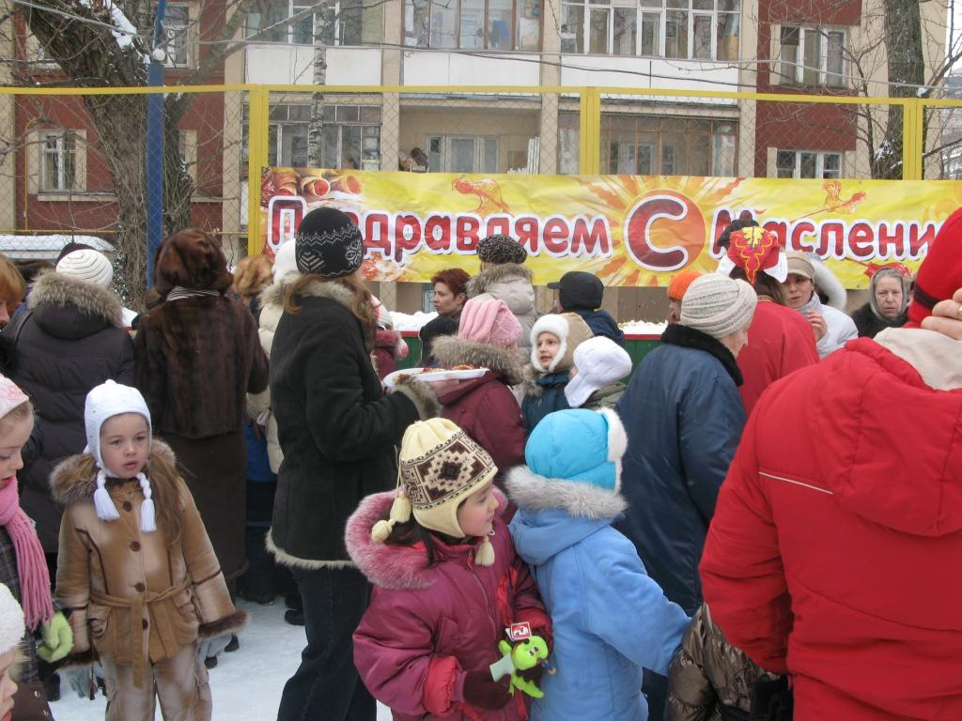
Масленница

Slide 6
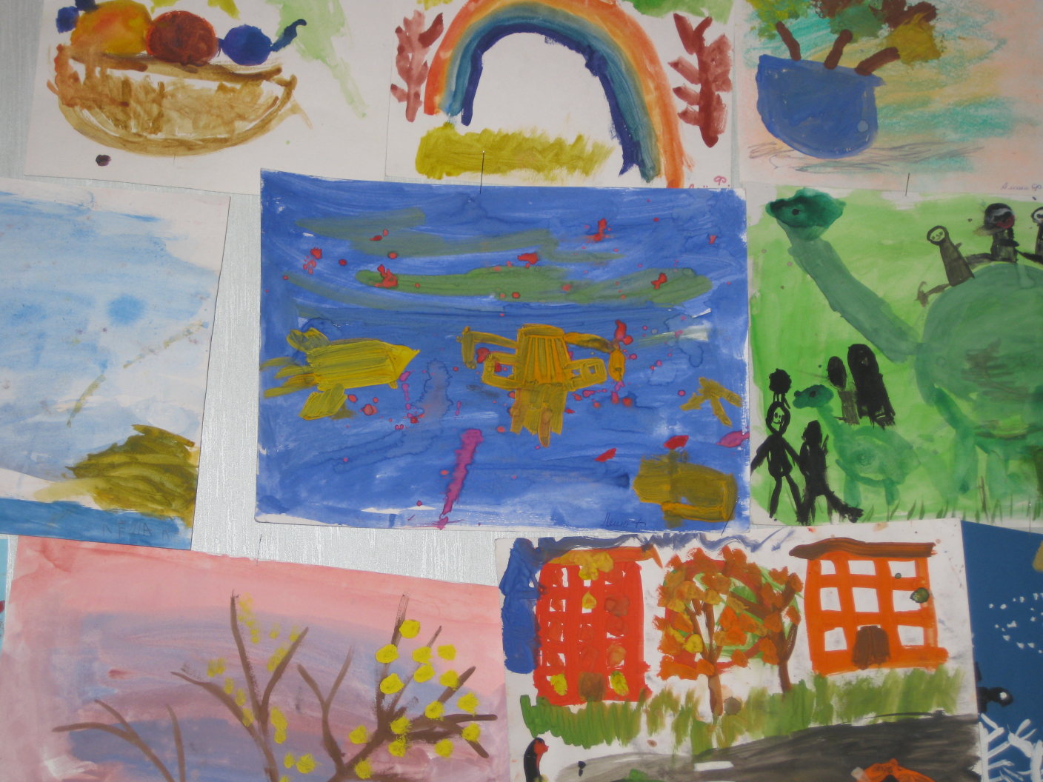
Конкурс рисунков «Мир вокруг нас»

Slide 7
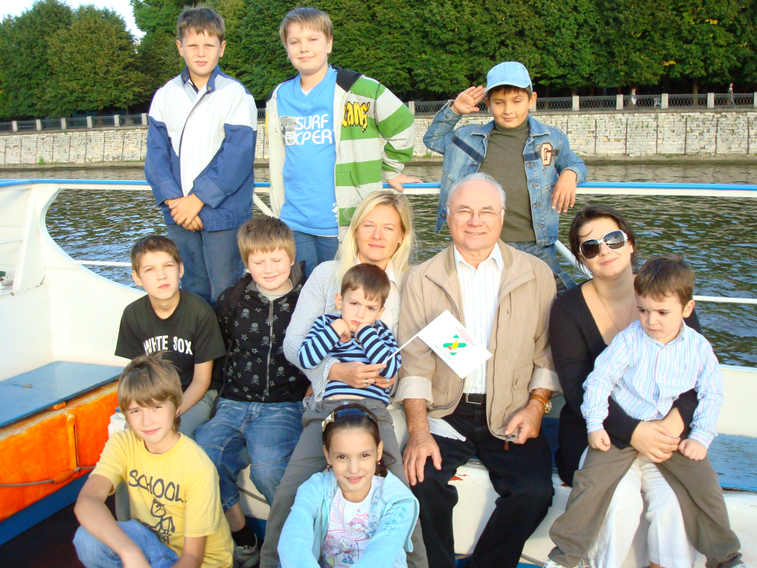
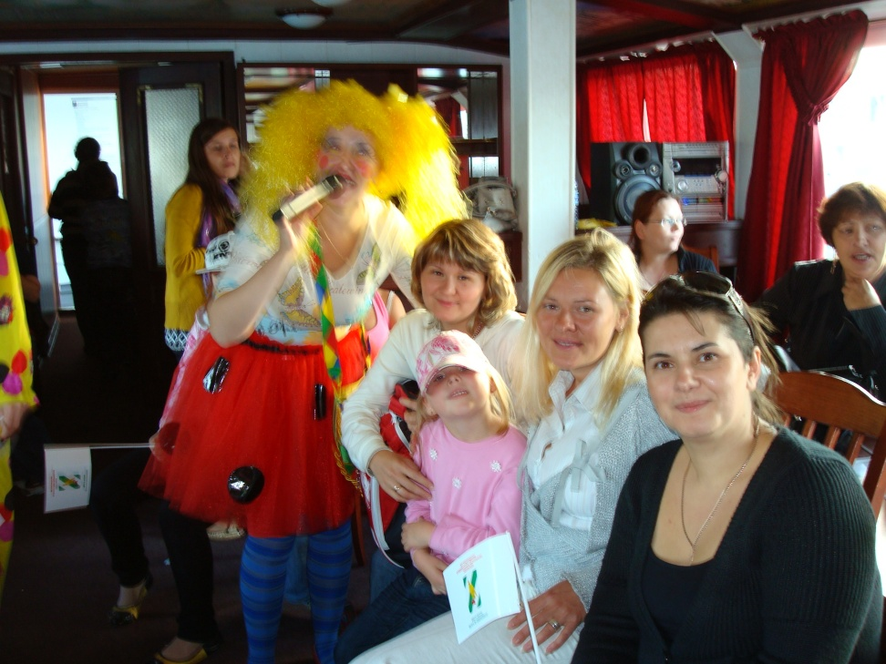
Теплоходная прогулка
Победители конкурса «Мир вокруг нас»
Было весело!

Slide 8
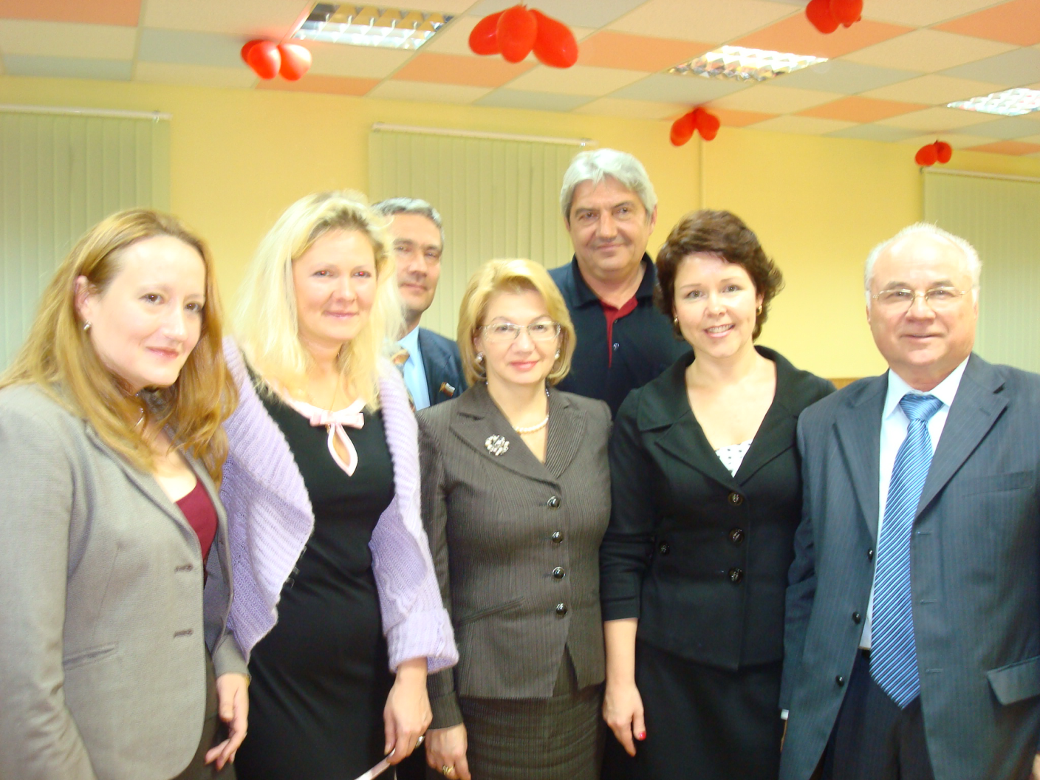
Открытие игровой комнаты
«В помощь маме»

Slide 9
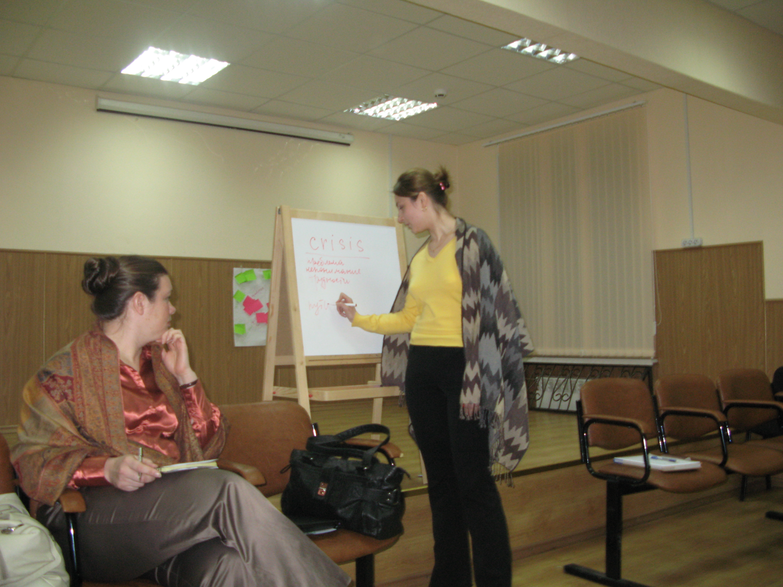
Организована психологическая помощь семьям совместно с московской службой психологической помощи населения

Slide 10
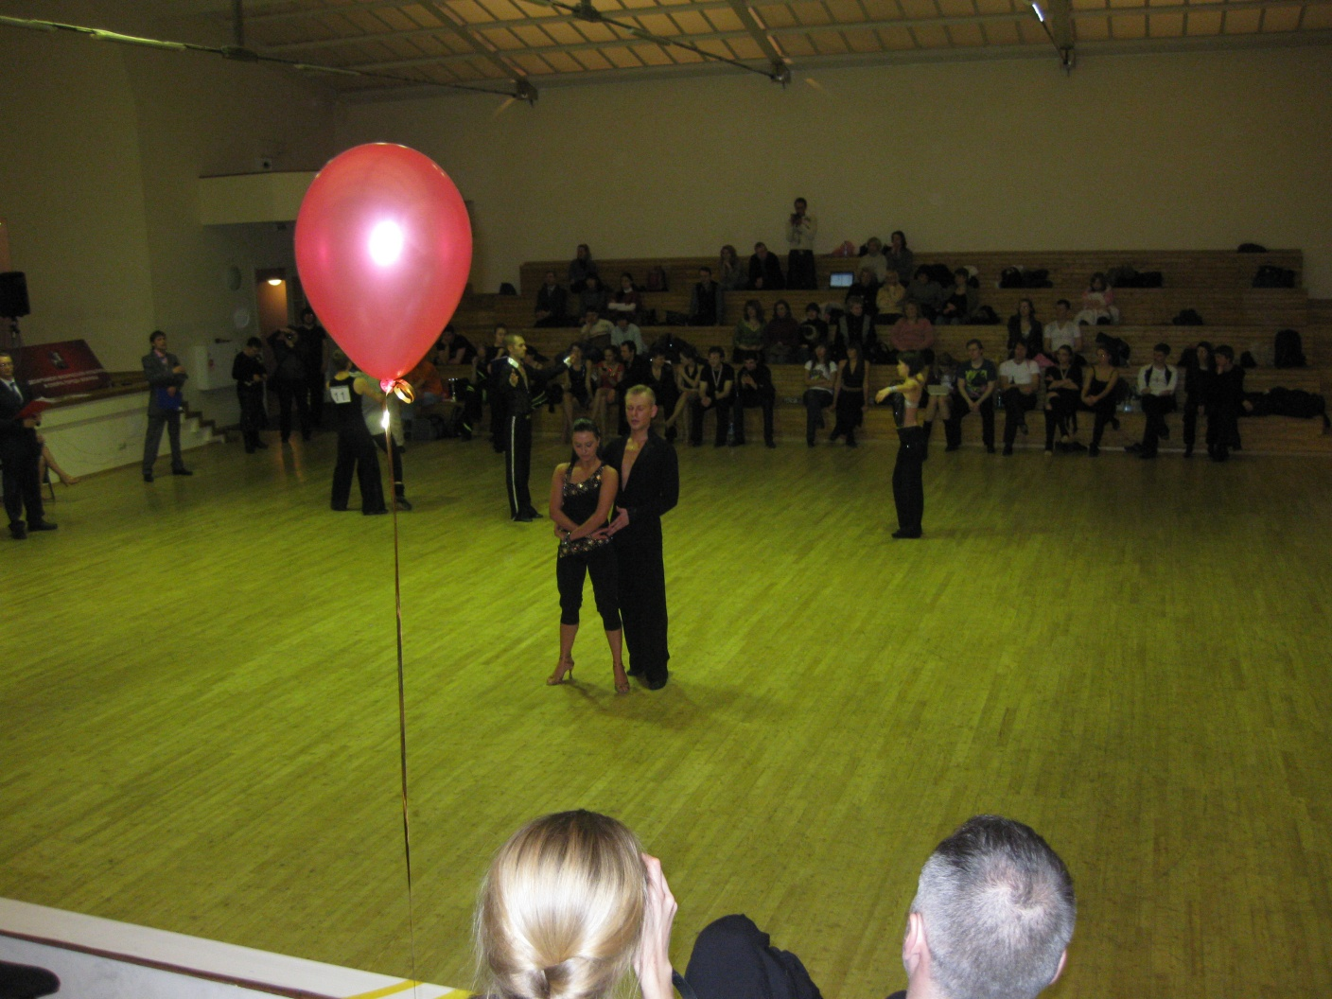
Турнир парных танцев по Хастл

Slide 11
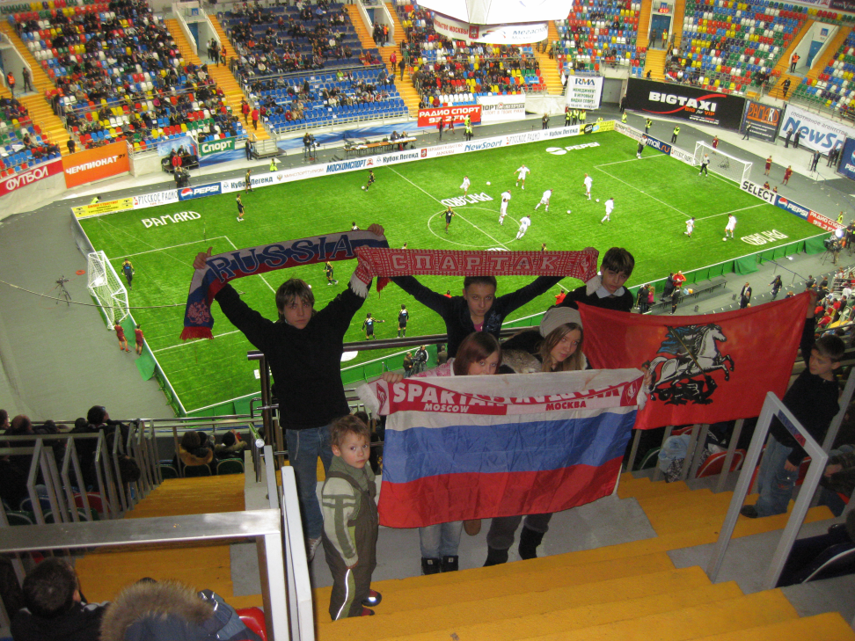
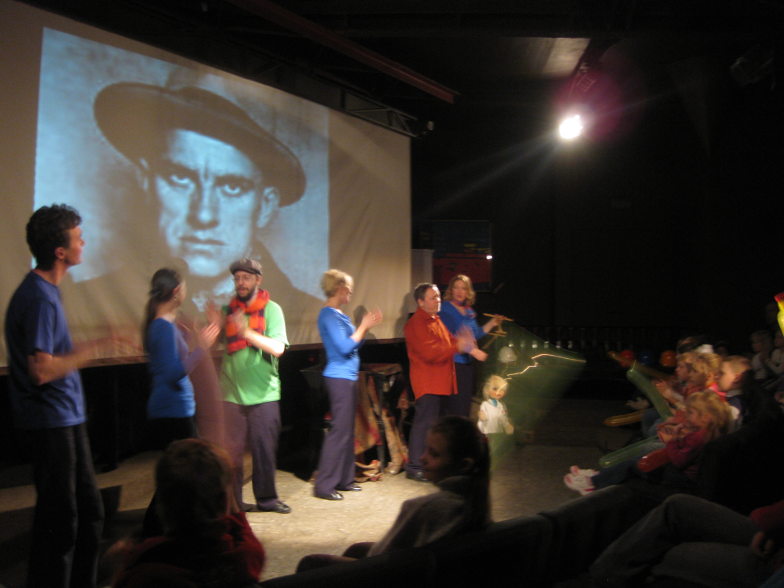
Организуем досуг

Slide 12
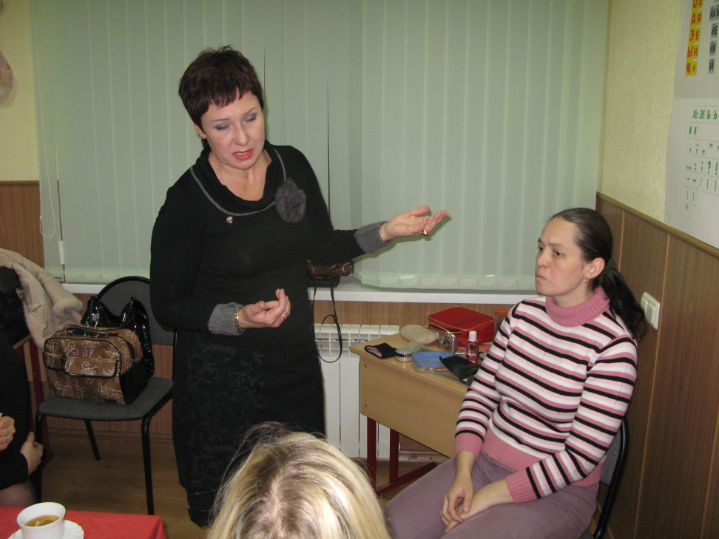
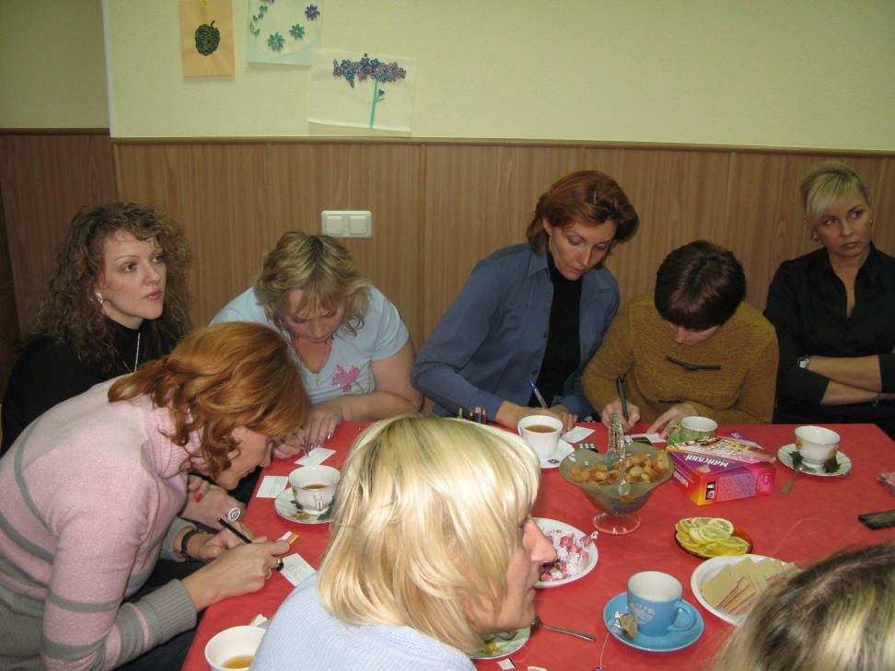
Женский клуб

